Slide 1


Notes:
Skyfie 1: Ons het in die laaste les die volgende bespreek: uitdagings rondom jeugwerkloosheid in Suid-Afrika, en hoe 'n opvoeding nie noodwendig 'n werk en stabiele inkomste verseker nie. In 'n ekonomie waar mense afgelê word en minder werk beskikbaar is, wat kan jy doen? (Laat leerders 1 min toe om te reageer.)
Ons het in die vorige les vinnig aan die term entrepreneurskap geraak. Daar is van jou verwag om deur die artikel '4 Topwenke vir Ontluikende Entrepreneurs' (Aktiwiteit 3) vir huiswerk te werk. Jy sou terme soos "sosiale entrepreneurskap" en "kulturele entrepreneurskap" teëgekom het. Die artikel het ook ander soorte entrepreneurskap uitgelig. Ons sal vandag deur die loop van die les daarna kyk. Ek weet julle is nie almal besigheidstudiesleerders nie, maar julle sal hierdie verskillende tipes entrepreneurskap moet verstaan.
Hierdie artikel moedig jou aan om innoverend en 'n probleemoplosser te wees. Miskien is dit die oplossing vir jou toekoms.

Slide 2

Kyk: https://www.youtube.com/watch?v=q7K9RXqAK6s
Notes:
Skyfie 2: Kom ons kyk nou na hierdie video oor entrepreneurskap.
https://www.youtube.com/watch?v=q7K9RXqAK6s (1min 50's)
Bespreek in julle groepe die onderstaande vrae uit Aktiwiteit 1 (Les 4 - Werkkaart) nadat julle die video gekyk het:
Watter voorbeeld van entrepreneurskap sien ons in hierdie video?
Wat is 'n paar voordele vir hierdie soort werk?
Wat is 'n paar uitdagings wat die meisie ervaar het toe haar besigheid begin groei het?
Hoe het ander mense van haar besigheid gehoor?
Ons kan sê dat dit die besigheid in die video 'n voorbeeld van 'n kleinsake-onderneming is. Kleinsake-ondernemings is korporasies, vennootskappe of eenmansake wat minder werknemers en / of ’n kleiner jaarlikse inkomste as 'n groot onderneming genereer. Buiten regeringsregulasies kan enige onderneming met minder as 500 werknemers as 'n kleinsake-onderneming beskou word.

Slide 3
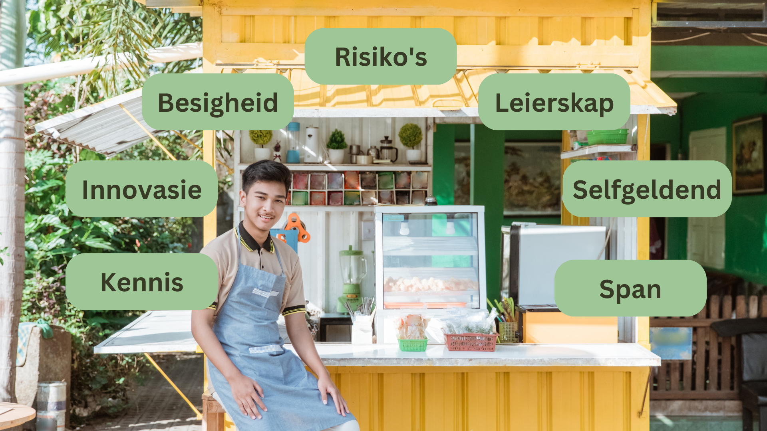
Notes:
Skyfie 3: E-handel is 'n afkorting vir Elektroniese Handel. Dit verwys na die proses van die koop en verkoop van produkte en dienste op elektroniese wyse, soos deur mobiele toepassings en die internet. Sedert die pandemie is daar 'n toename in hierdie soort besighede. Dit sluit besighede soos Takealot en Amazon in.
Innoverende entrepreneurskap is die praktyk om nuwe besigheidsidees te skep met die doel om wins te genereer, ’n gemeenskap te ondersteun of ondernemingsdoelwitte te bereik. Byvoorbeeld: Uber het die manier waarop publiek vervoer werk, verander. Amazon Kindle het die manier waarop ons boeke koop en lees, verander.

Slide 4
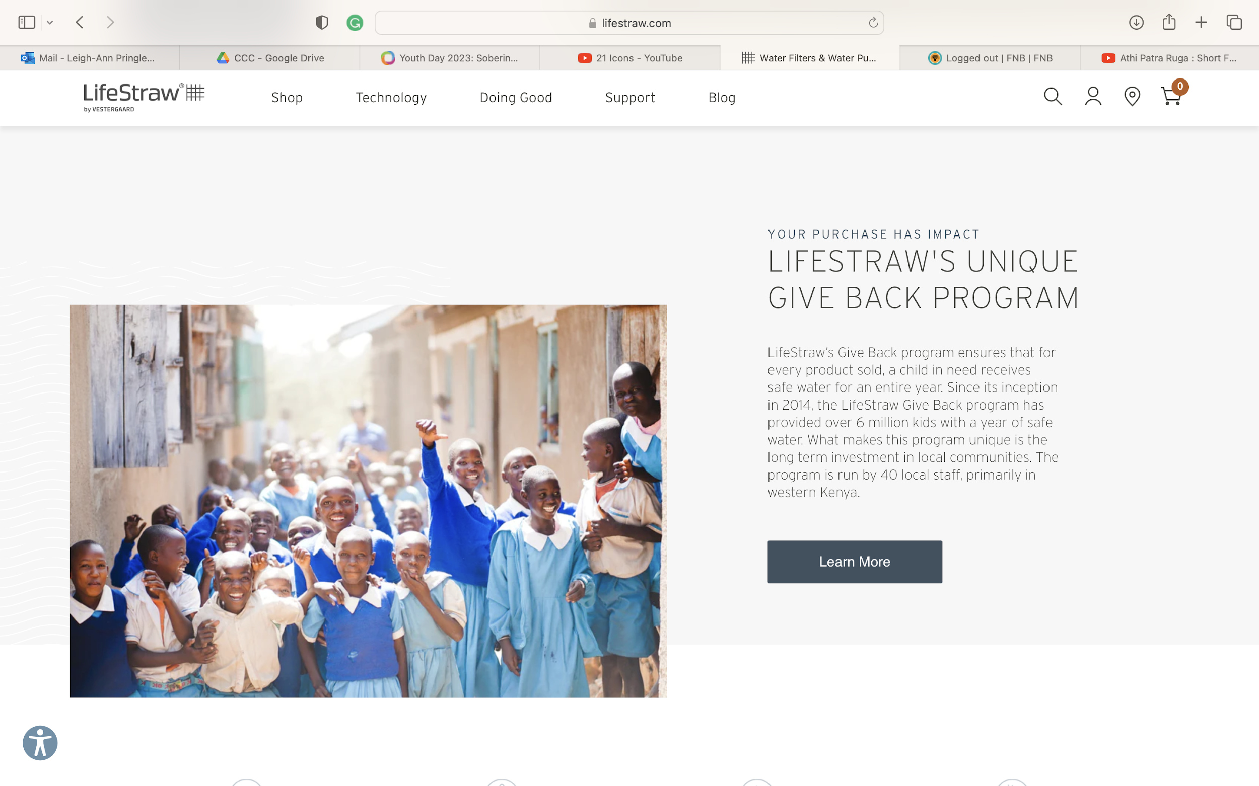
Notes:
Skyfie 4: (Nota aan onderwyser: Leerders sal hierdie maatskappy moet navors en die vrae op hul
Les 4 – Werkkaart moet beantwoord. U kan besluit om hulle 10 minute te gee om op die webwerf te navigeer en die vrae te beantwoord of self deur die webwerf te navigeer terwyl hulle die vrae beantwoord.)
'n Sosiale entrepreneur jaag nie net wins na nie, maar streef ook daarna om gemeenskapsgebaseerde probleme op te los of sosiale verandering te bewerkstellig. (Online Dictionary, 2022). Hierdie maatskappye produseer produkte wat vir die maatskappy winsgewend is, maar dra ook tot sosiale kwessies by.
Voltooi Aktiwiteit 2 (Les 4 – Werkkaart) terwyl jy die Lifestraw-onderneming se webwerf kyk. https://lifestraw.com

Slide 5
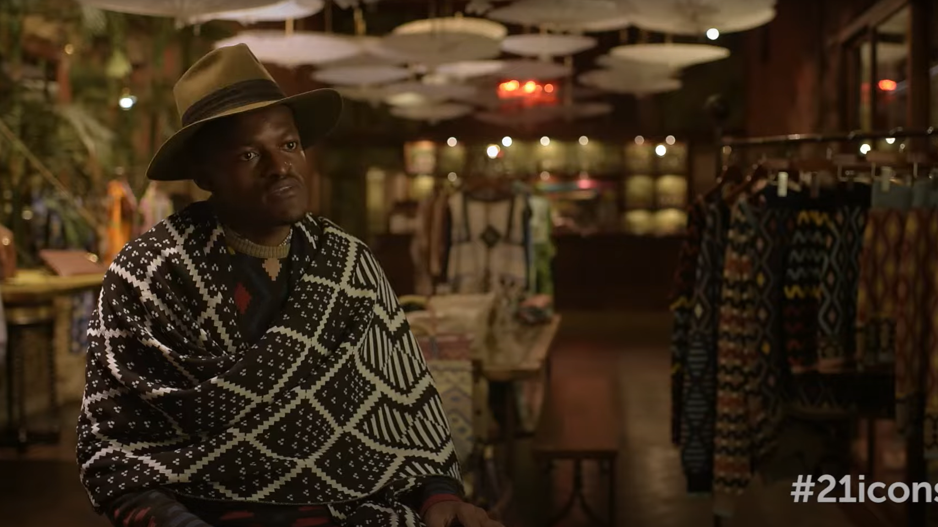
Laduma Ngxokolo – Kyk:https://www.youtube.com/watch?v=GLJCaBgvsSs
Notes:
Skyfie 5: 'n Kulturele entrepreneur is iemand wat 'n besigheid begin wat spesialiseer in die verkoop van produkte (of dienste aanbied) wat aan 'n spesifieke kultuurgroep uniek is / die erfenis daarvan bevorder.
Kyk: https://www.youtube.com/watch?v=GLJCaBgvsSs (3 min) oor Laduma.
Voltooi Aktiwiteit 3 (Les 4 – Werkkaart).

Slide 6

Notes:
Skyfie 6: Enkele slotgedagtes.
Die Suid-Afrikaanse Inkomstediens (SAID) is meer bekend vir sy Engelse akroniem, SARS. Die SAID is Suid-Afrika se amptelike belastinginvorderaar. Hierdie onafhanklike agentskap administreer die belastingstelsel; vorder belasting en heffings in; en dwing belastingwette af. Die staat gebruik hierdie geld om dinge in die land vlot te laat verloop. Daar moet geld wees vir onderwys, gesondheidsorg, behuising, vervoer en veiligheid (beskerming deur die weermag en die polisie). Dit is ook gebruik vir hulpverling tydens Covid-19.
As ’n Suid-Afrikaner werk en bo ’n sekere bedrag verdien, is hy of sy belastingpligtig. Dit is onwettig om belasting te ontduik. As jy nie jou belasting betaal nie of oor jou inkomste jok, kan jy boetes opgelê word en selfs tronk toe gestuur word. Jou bydrae kan ook WVF (werkloosheidsversekeringsfonds) en voorlopige belasting insluit.

Slide 7

Groep Refleksie
Notes:
Skyfie 7: Miskien was vandag se les vir jou opwindend. Jy wil dalk graag na entrepreneurskap as 'n moontlike loopbaan kyk. Miskien maak die vooruitsig om vir jouself te werk en nie seker te wees van 'n maandelikse inkomste nie jou bang. Ons is almal anders. Hierdie lesreeks is juis daar om jou te help vind wat die beste by jou sal pas. Voltooi Aktiwiteit 4 (Les 4 – Werkkaart).
Draai na 'n maat in jou groep en bespreek die volgende EK-stellings ...
Ek voel entrepreneurskap is vir my OF is nie vir my nie, want ...
Ek dink 'n loopbaan as entrepreneur kan die volgende voordele inhou ...
Ek dink 'n loopbaan as entrepreneur kan die volgende nadele inhou ...

